Slide 1
Zachorowania i podejrzenia zachorowań na grypę
Średnia dzienna zapadalność (na 100tys. ludności) wg tygodniowych meldunków w sezonie 2017/18 w porównaniu z sezonami 2013/14 – 2016/17 (www.pzh.gov.pl)
1.09 -30.04 | 2013/2014 | 2014/2015 | 2015/2016 | 2016/2017 | 2017/2018
zachorowania | 2 221 876 | 3 147 266 | 3 440 720 | 4 112 719 | 4 756 371
zmiana |  | 41,6% | 9,3% | 19,5% | 15,7%
hospitalizacje | 7 657 | 10 062 | 14 678 | 14 652 | 16 972
zmiana |  | 31,4% | 45,9% | -0,2% | 15,8%
zgony | 14 | 11 | 137 | 25 | 45
Meldunki epidemiologiczne NIZP-PZH. Dostępne na www.pzh.gov.pl

Slide 2
Laboratoryjnie potwierdzone przypadki
zakażeń wirusami grypy oraz szczepy wirusa grypy
izolowane w sezonie epidemicznym 2017/2018
Liczba i procentowy udział potwierdzeń laboratoryjnych wg typu wirusa grypy. Dane na dzień 30.04.2018
Meldunki epidemiologiczne NIZP-PZH. Dostępne na www.pzh.gov.pl

Slide 3
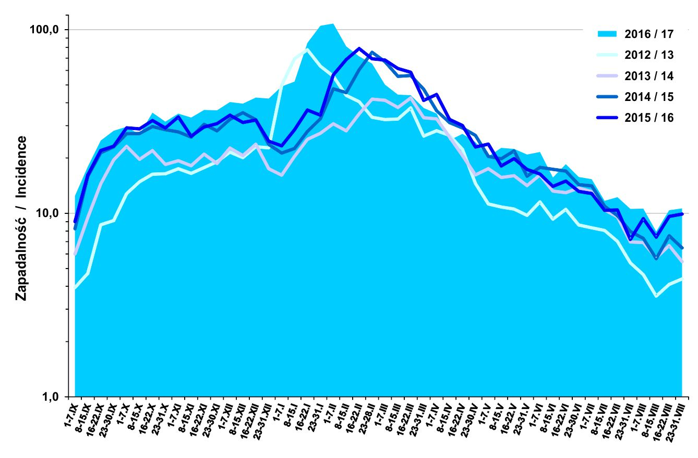
PORÓWNANIE PEŁNYCH SEZONÓW GRYPOWYCH
Zachorowania i podejrzenia zachorowań na grypę
Średnia dzienna zapadalność (na 100tys. ludności) wg tygodniowych meldunków w sezonie 2016/17 w porównaniu z sezonami 2013/14 - 2015/16 (www.pzh.gov.pl)
1.09 -31.08 | 2013/2014 | 2014/2015 | 2015/2016 | 2016/2017
zachorowania | 2 761 523 | 3 774 798 | 4 069 654 | 4 844 024
zmiana |  | 37% | 8% | 19%
hospitalizacje | 9 374 | 12 227 | 16 156 | 16 970
zmiana |  | 30% | 32% | 5%
zgony | 15 | 11 | 140 | 25
Meldunki epidemiologiczne NIZP-PZH. Dostępne na www.pzh.gov.pl
Notes:
Dlaczego ten slajd dopiero teraz

Slide 4
Procentowy udział wirusa B
wśród potwierdzonych zachorowań na grypę w Polsce
Wirusy grypy typu B to istotna przyczyna epidemii grypy występujących na świecie co 2–4 lata
1. Meldunki epidemiologiczne NIZP-PZH Influenza B 2008-2016 . Dostępne na www.pzh.gov.pl 2. Belshe RB. Vaccine. 2010;28S:D45-D5. 2.

Slide 5
Liczba potwierdzonych zgonów z powodu grypy
w czasie ostatnich 5 sezonów grypowych w Polsce
Sezon | Wiek |  |  |  | Suma
 | od 0 do 4 | od 5 do 14 | od 15 do 64 | 65+
2012/2013 | 3 | 3 | 81 | 33 | 120
2013/2014 | 0 | 1 | 6 | 8 | 15
2014/2015 | 0 | 0 | 9 | 2 | 11
2015/2016 | 3 | 2 | 79 | 56 | 140
2016/2017 | 0 | 0 | 5 | 20 | 25
Meldunki epidemiologiczne NIZP-PZH. Dostępne na www.pzh.gov.pl

